Slide 1
KATAMINO
Recherche de solutions dans une grille finie par simulation numérique

Slide 2
SOMMAIRE
Introduction
Réalisation d’ un résolveur de Katamino
Par Force Brute
Mise en place d’un comptage de la complexité
Optimisation gloutonne de Force Brute
Par Backtracking

Slide 3
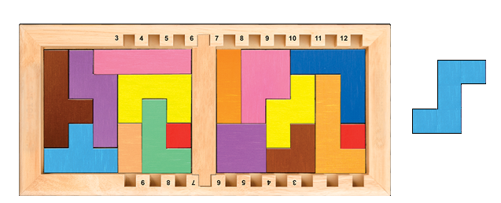
INTRODUCTION :
Figure 1
Notes:
hefziudsjkdzjk

Slide 4
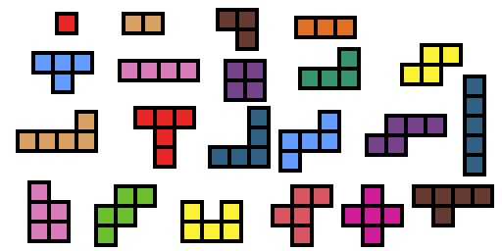
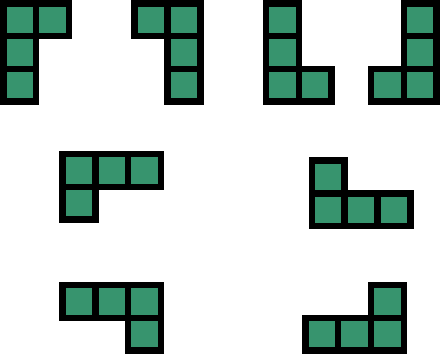
INTRODUCTION : Dénomination
Figure 2
Figure 3

Slide 5
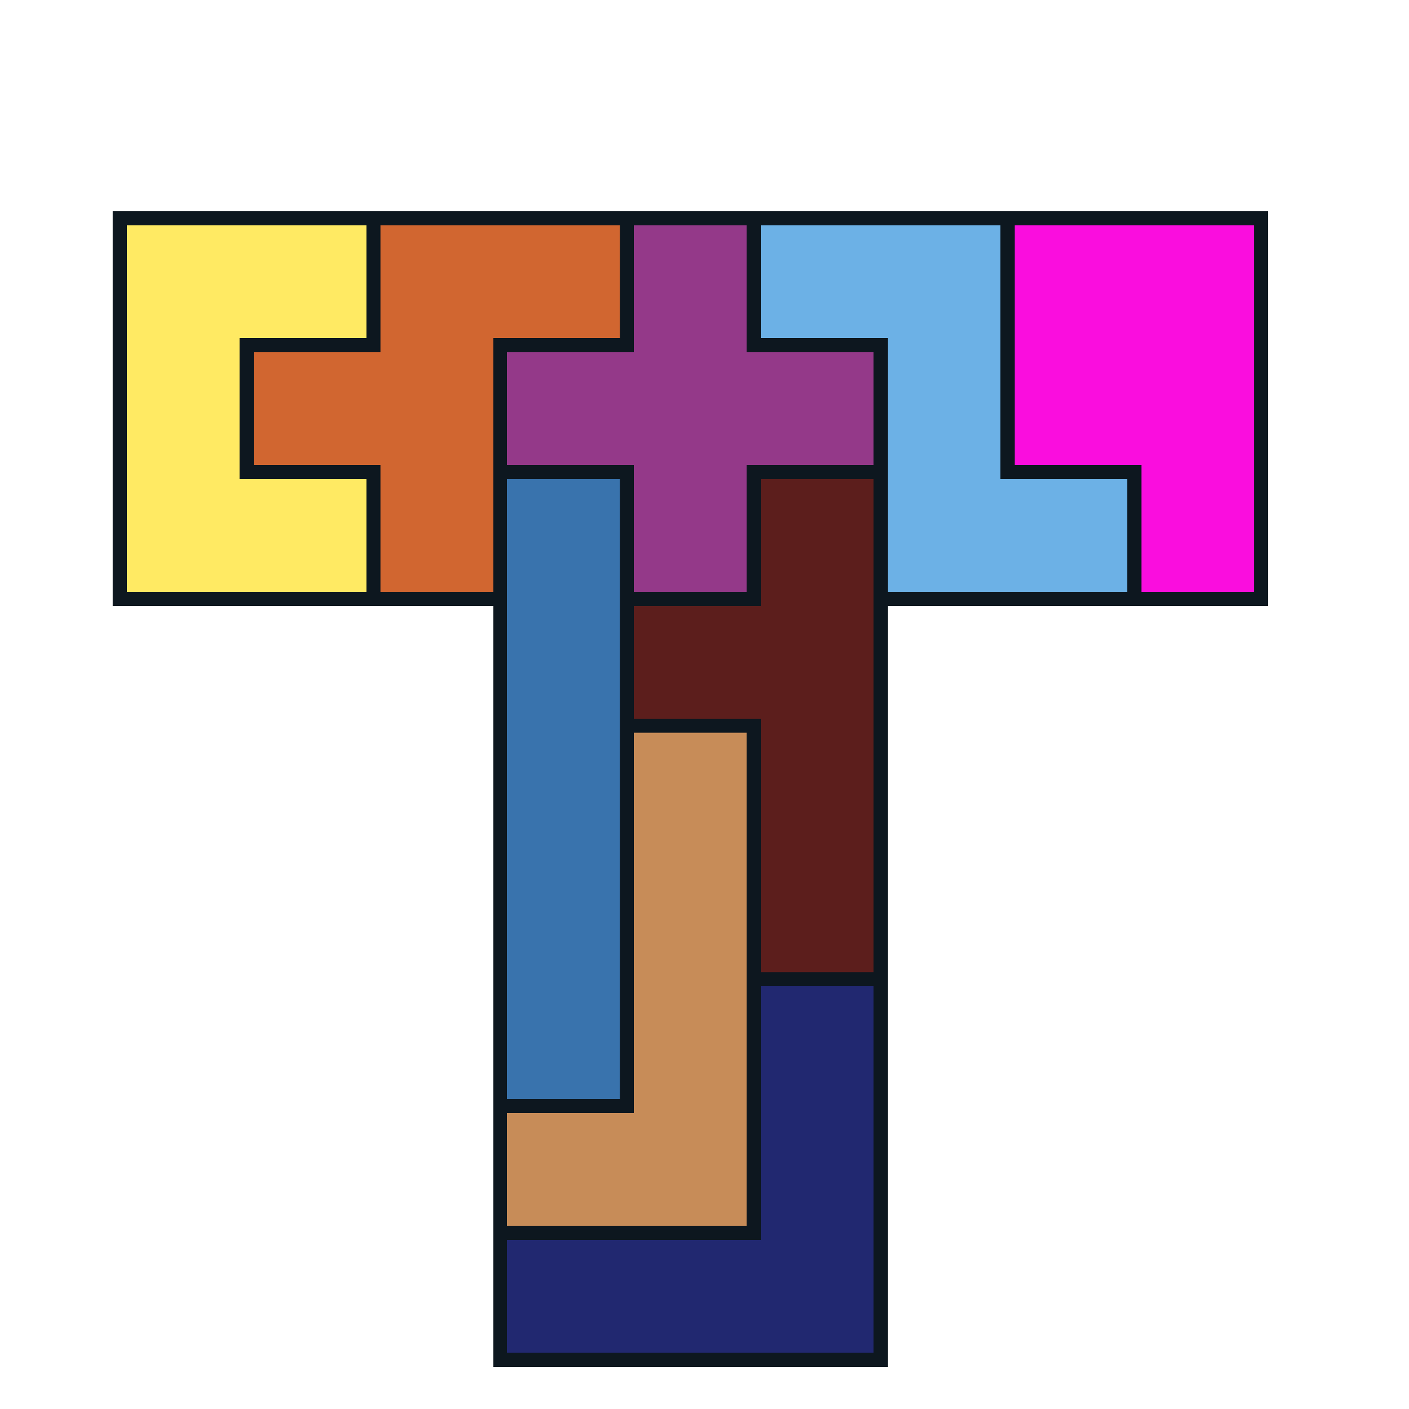
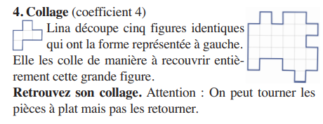
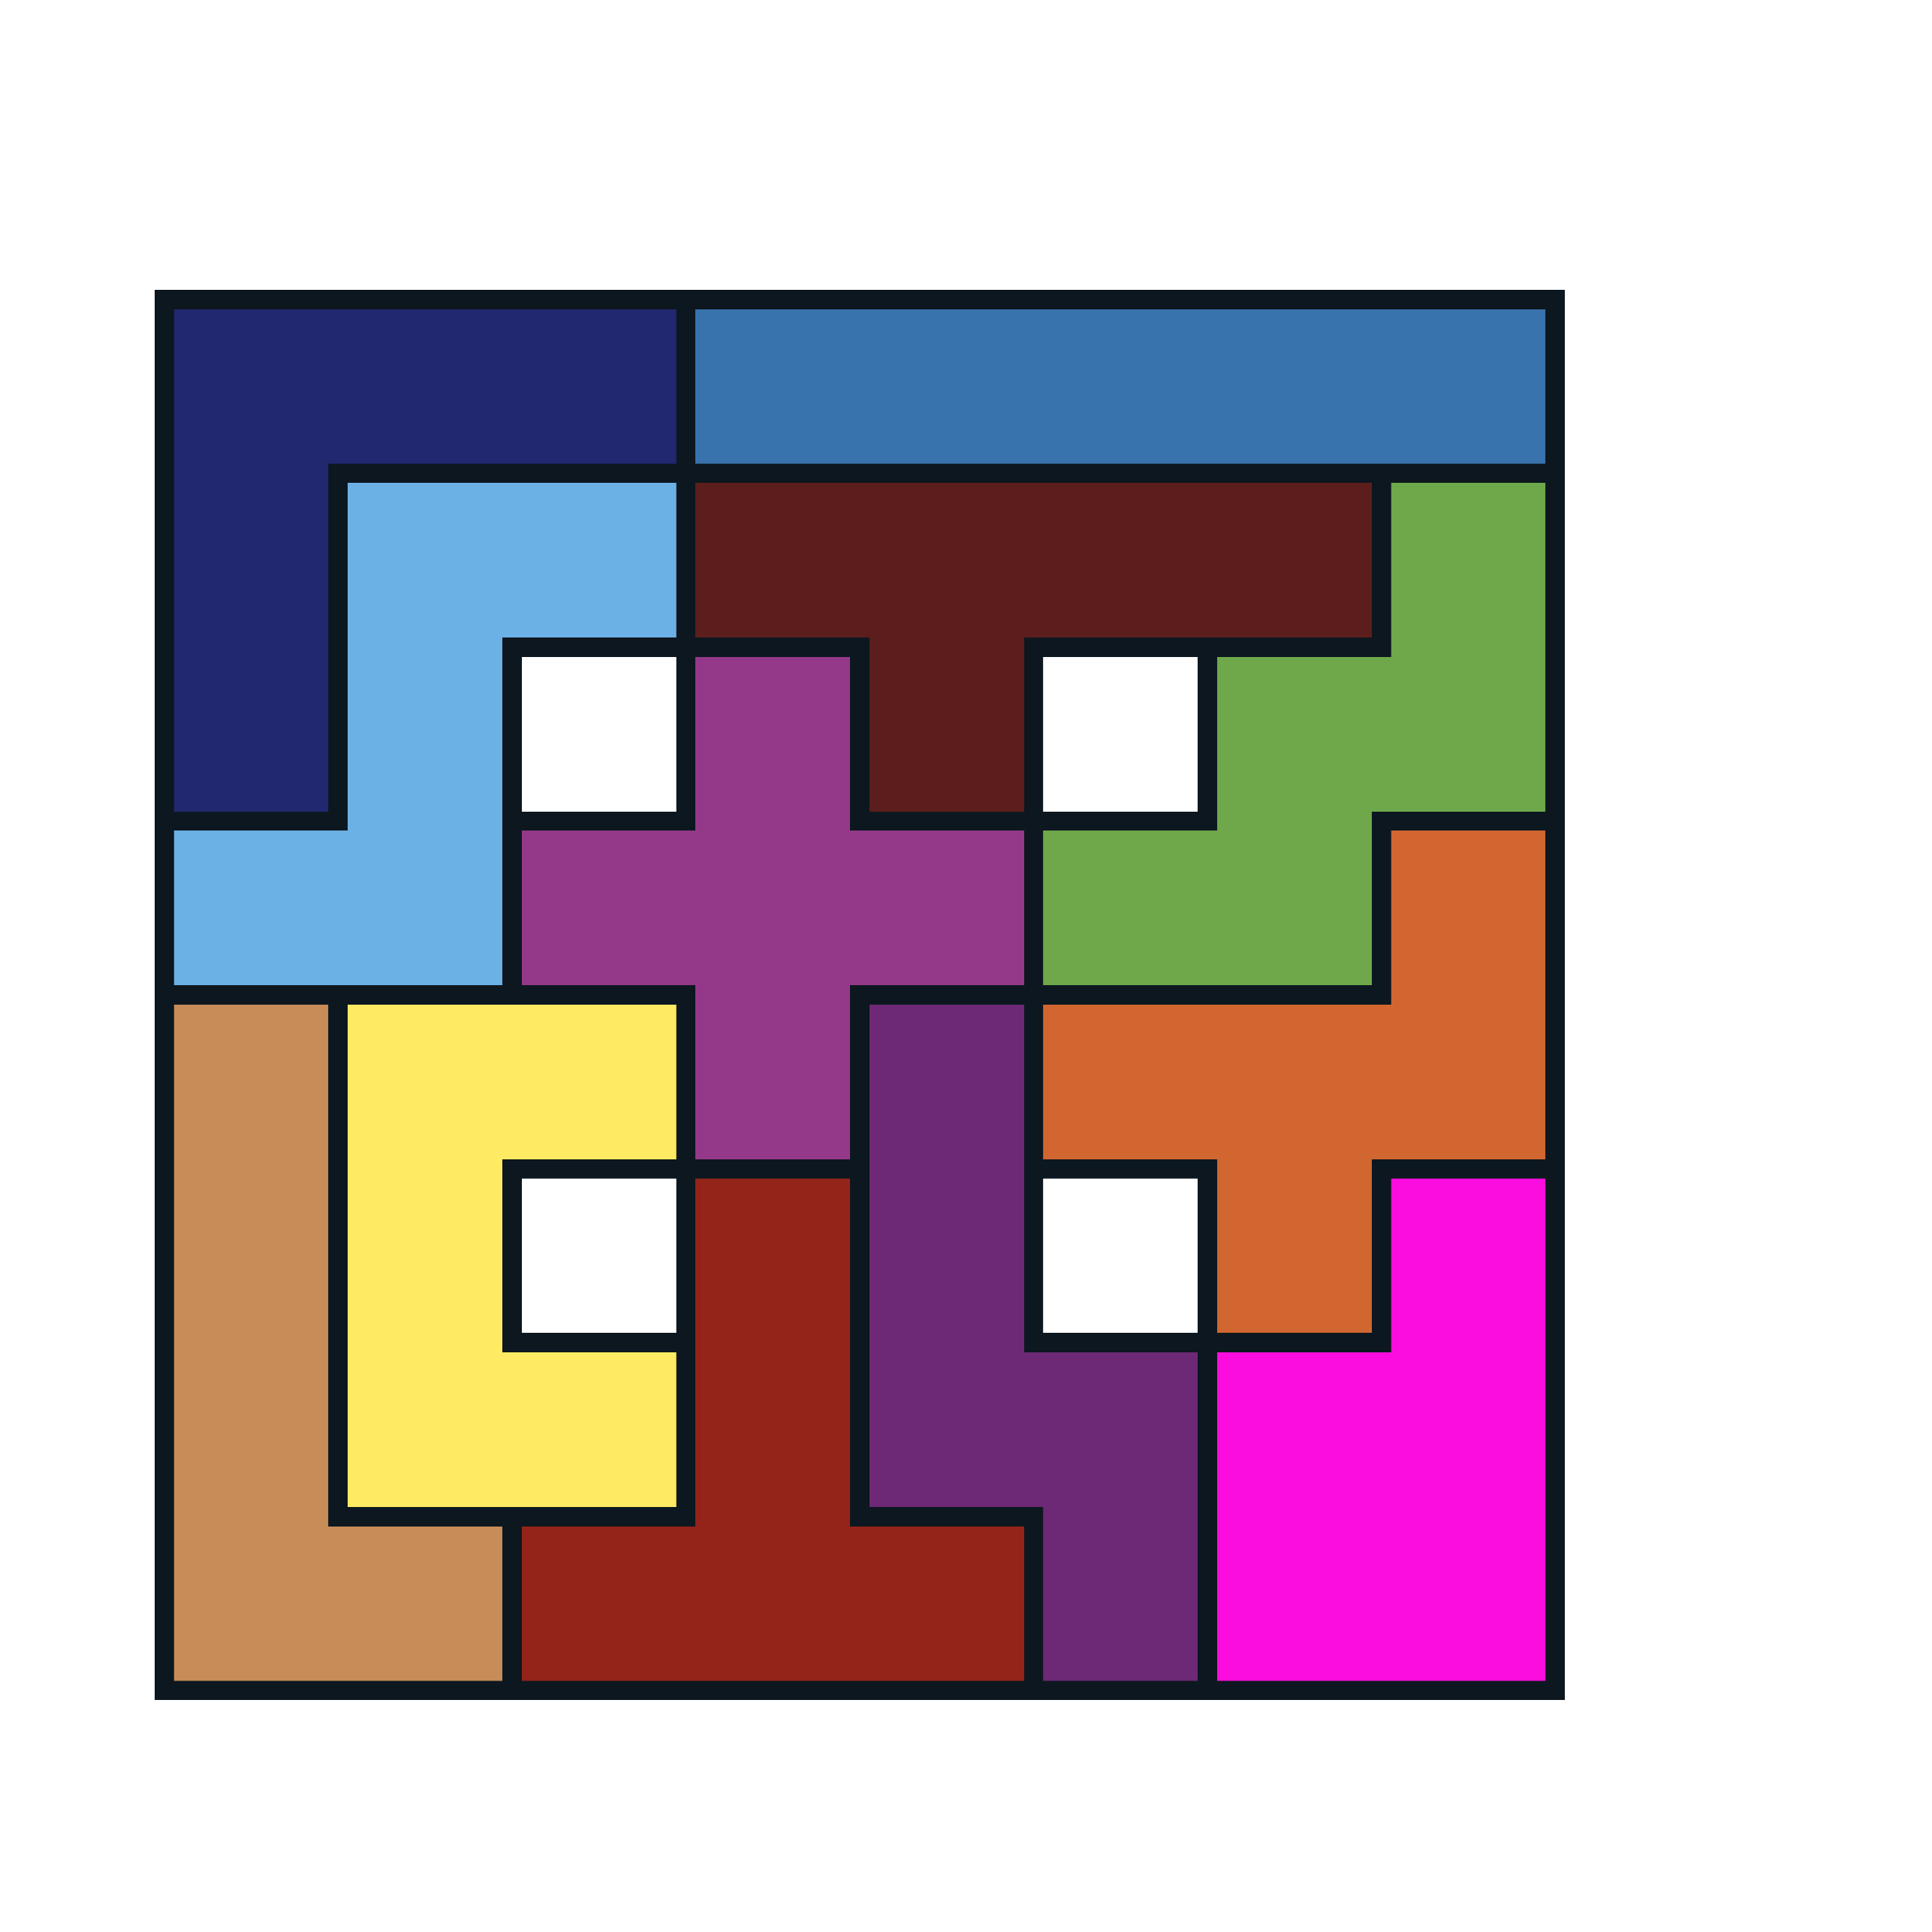
INTRODUCTION : Histoire
Figure 6: Problème finale FFJM mai 2023
Figure 4
Figure 5
Notes:
Ajouter des trucs

Slide 6
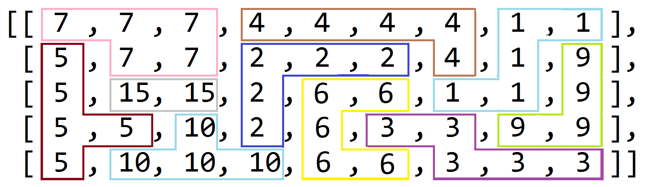
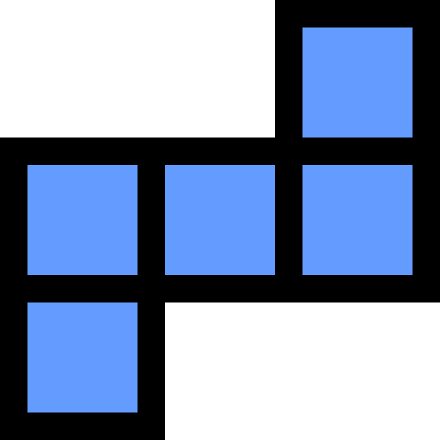
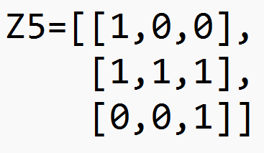
INTRODUCTION : Représentation des kataminos
Figure 7
Figure 6

Slide 7
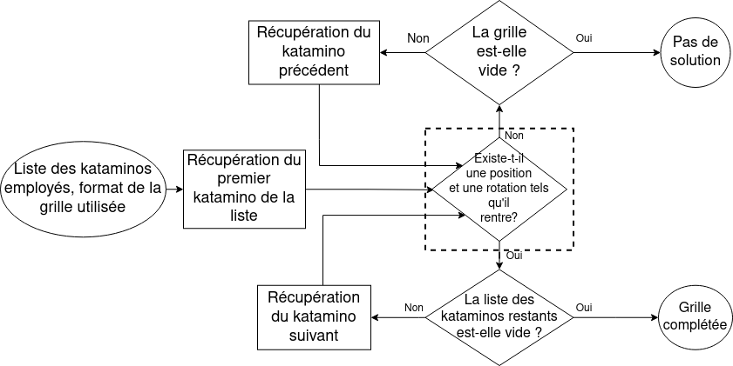
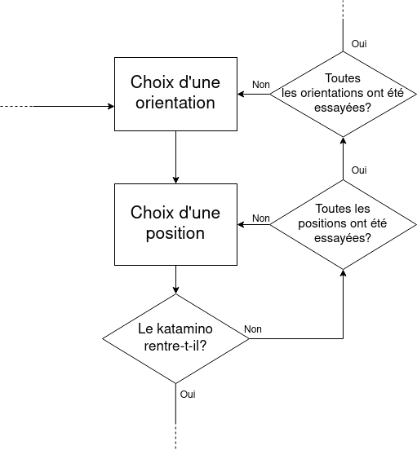
SOLVEUR DE KATAMINO : Force Brute
Figure 8
$O\left(N!A^{2}\right)$
Notes:
Changer limage pour des katas

Slide 8
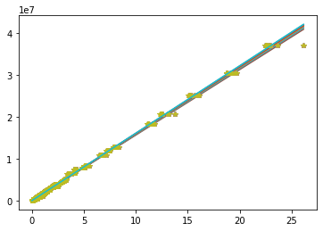
Mise en place d’un comptage de la complexité
« Complexité » d’une liste triée
Figure 9
Temps en ms
« Complexité » en fonction du temps pour les listes correspondant à une grille d’aire de 20 répété 10 fois
Notes:
Refaire le graphique

Slide 9
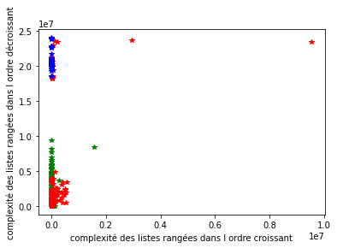
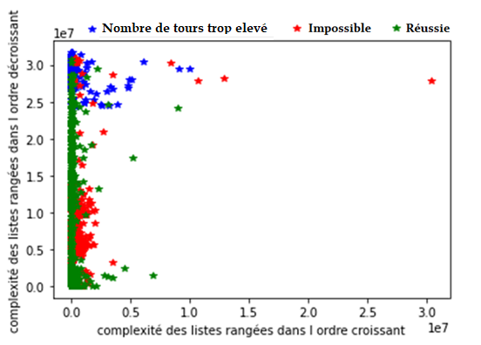
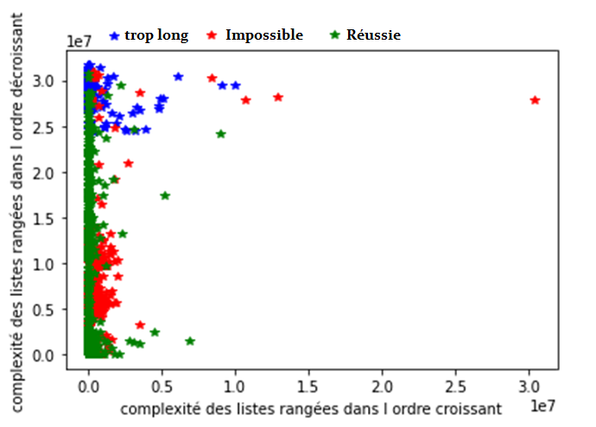
Optimisation gloutonne de Force Brute
Pour les listes de taille 5*3
Pour les listes de taille 5*4
Notes:
Changer trop long

Slide 10
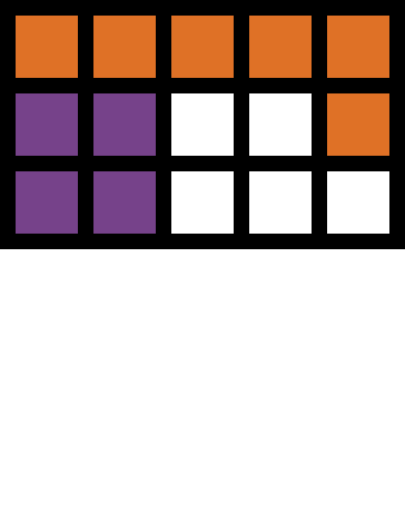
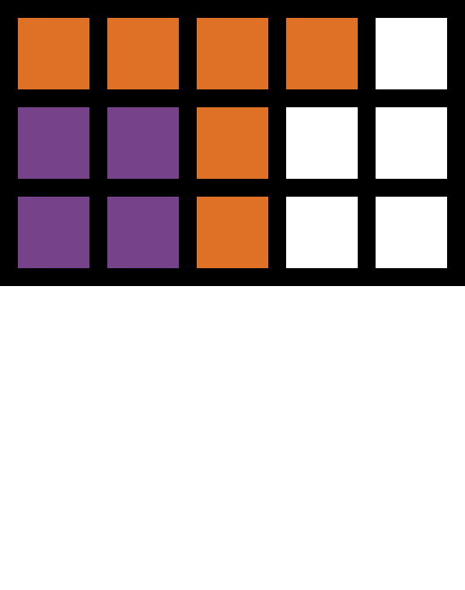
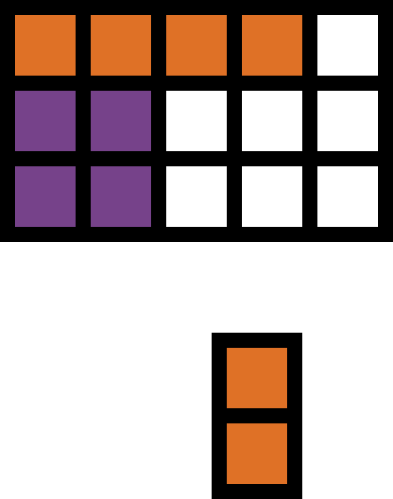
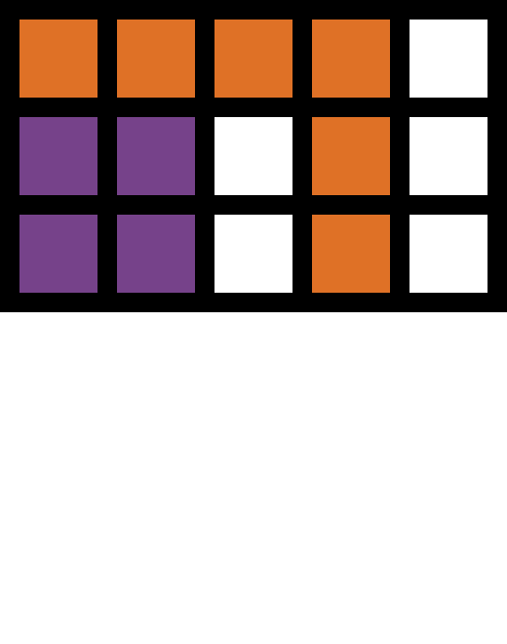
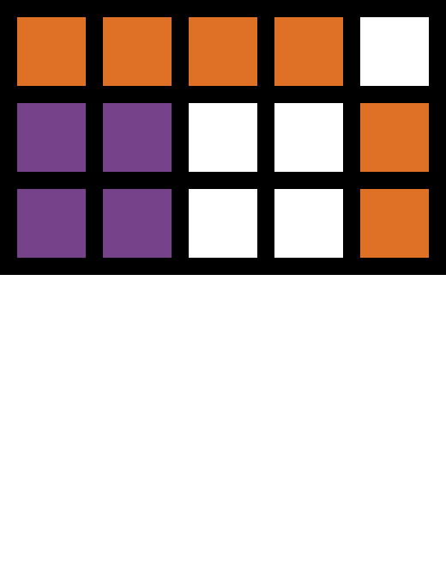
SOLVEUR DE KATAMINO : Par retour sur trace
Position de départ
Coups possibles
.
.
.

Slide 11
Complexité de la résolution par retour sur trace
Formule 1
$C\left(N\right)=A+A^{N}\left(N−1\right)+C\left(N−1\right)A$
Formule 2
$C\left(N\right)=A^{N}+\frac{A−N}{A−1}A^{N}+\frac{N\left(N−1\right)}{2}A^{N}+C\left(0\right)$
Formule 3
$C\left(N\right)=O\left(N^{2}A^{N}\right)$

Slide 12
Comparaison des différentes méthodes

Slide 13
Ouverture
Contacter d’autres professionnels
Étendre la résolution
Trouver une méthode encore plus efficace de résolution
Notes:
Changer trop long

